Slide 1
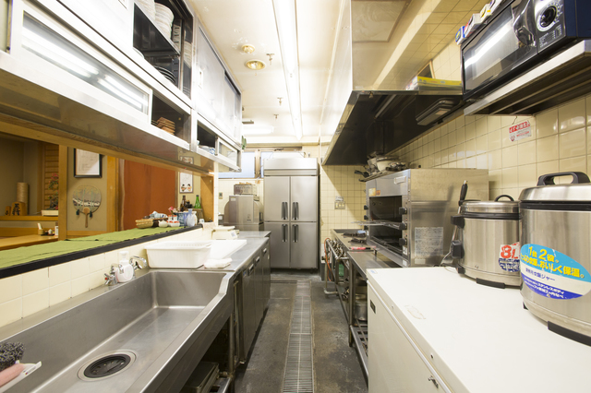





金額上限
15000
円
年齢
32
歳
男性 女性 その他
戻る
削除
更新

